Slide 1
2.1 MATLAB数据类型
2.2 变量及其操作_x000b__x000b_2.3 MATLAB矩阵的表示_x000b__x000b_2.4 MATLAB数据的运算_x000b__x000b_2.5 字符串_x000b_
第2章 MATLAB数据及其运算

Slide 2
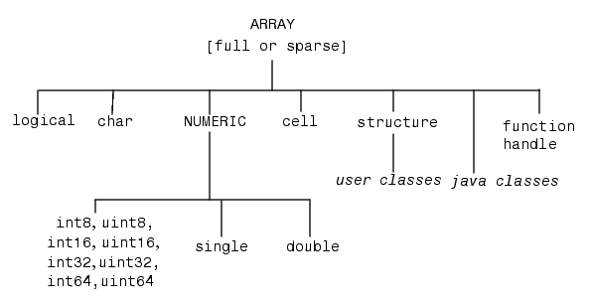
2.1 MATLAB 数据类型
2.1.2 数据类型
MATLAB7.0定义了15种基本的数据类型 ，包括整型、浮点型、字符型和逻辑型等 。

Slide 3
2.1.2 数据
1.数值型
在MATLAB中，数值型的数据包括有符号和无符号整数（int）、单精度（float）和双精度（double）浮点数和复数。整数和单精度数组提供了比双精度更有效的存储组织结构。

Slide 4
数值采用十进制表示，可以用带小数点的形式直接表示，也可以用科学计数法，数值的表示范围是10⁻³⁰⁹～10³⁰⁹ 。
例如：
-2、5.67、2.56e-56(表示2.56×10⁻⁵⁶)、4.68e²⁰⁴(表示4.68×10²⁰⁴)

Slide 5
1整数
1）8种类型的整数
MATLAB有4种有符号整数和4种无符号整数，有符号整数能够表示负整数和正整数，而无符号整数类型只能表示正整数和0。各类型整数的表示范围及之间进行类型转换的函数

Slide 6
数据类型 | 值的范围 | 转换函数
单精度8位整数 | -2⁷ ~2⁷-1 | int8
单精度16位整数 | -2¹⁵~2¹⁵-1 | int16
单精度32位整数 | -2³¹ ~2³¹-1 | int32
单精度64位整数 | -2⁶³ ~2⁶³-1 | int64
无符号8位整数 | 0~2⁸-1 | uint8
无符号16位整数 | 0~2¹⁶-1 | uint16
无符号32位整数 | 0~2³²-1 | uint32
无符号64位整数 | 0~2⁶⁴-1 | uint64

Slide 7
2. 浮点数
MATLAB用双精度或单精度格式表示浮点数，默认格式是双精度，但可以用转换函数转换为单精度。
1）单精度浮点数
同样，MATLAB按照IEEE标准754构造单精度型数据。作为单精度存储的任何数据，都需要32位
2）双精度浮点数
MATLAB按照IEEE 754标准构造双精度型数据。作为双精度存储的任何数据，都需要64位。

Slide 8
3.复数（Complex）
复数由实部和虚部组成，MATLAB用特殊变量“i”和“j”表示虚数的单位。
z=a+b*i或z=a+b*j
z=a+bi或z=a+bj(当b为常量时)
z=r*exp(i*theta)
得出一个复数的实部、虚部、幅值和相角。
a=real(z) %计算实部
b=imag(z) %计算虚部
r=abs(z) %计算幅值
t=angle(z) %计算相角

Slide 9
2. 矩阵和数组的概念
标量（Scalar）：是指1×1的矩阵，即只含一个数的矩阵。
向量（Vector）：是指1×n或n×1的矩阵，即只有一行或者一列的矩阵。
矩阵（Matrix）：是一个矩形的数组，即二维数组，其中向量和标量都是矩阵的特例，0×0矩阵为空矩阵([])。
数组（Array）：是指n维的数组，为矩阵的延伸，其中矩阵和向量都是数组的特例。

Slide 10
2.2 变量和数据操作
2.2.1变量与赋值
1．变量
变量代表一个或若干个内存单元，MATLAB不要求事先对变量进行声明，也不需要指定变量类型，MATLAB会自动依据所赋予变量的值或对变量所进行的操作来识别变量的类型。
在赋值过程中如果赋值变量已存在时，MATLAB语言将使用新值代替旧值，并以新值类型代替旧值类型。

Slide 11
变量命名规则：
1. 变量名区分大小写。
2. 变量名长度不超63位，第63个字符之后的字符将被MATLAB语言所忽略。
3. 变量名以字母开头，可以是字母、数字、下划线组成，但不能使用标点。
例：以下符号中哪些是合法变量？
3vars 、global、 help 、My_exp 、_input 、E-4

Slide 12
2．赋值语句
(1) 变量=表达式
(2) 表达式
其中表达式是用运算符将有关运算量连接起来的式子，其结果是一个矩阵。

Slide 13
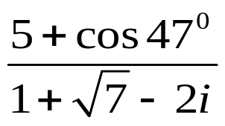
例2-1 计算表达式 的值，并显示计算结果。
在MATLAB命令窗口输入命令：
x=(5+cos(47*pi/180))/(1+sqrt(7)-2*i)
其中pi和i都是MATLAB预先定义的变量，分别代表代表圆周率π和虚数单位。
输出结果是：
x =
1.1980 + 0.6572i

Slide 14
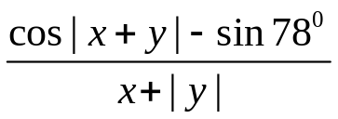
例2-2 计算表达式 的值，
其中X＝1＋2i，y=3- sqrt(17) 并显示计算结果。
在MATLAB命令窗口输入命令：
x=1+2i;
y=3-sqrt(17);
z=(cos(abs(x+y))-sin(78*pi/180))/(x+abs(y))
其中pi和i都是MATLAB预先定义的变量，分别代表代表圆周率π和虚数单位。
输出结果是：
z =
-0.3488 + 0.3286i

Slide 15
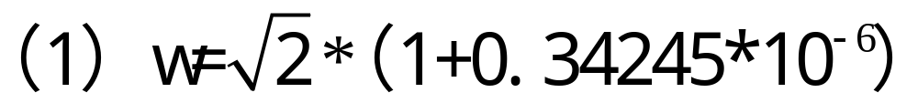
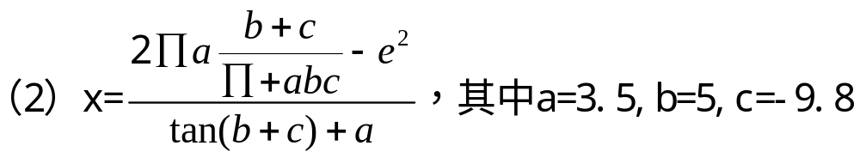
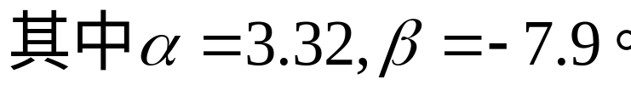
求下列表达式的值

Slide 16
3. 预定义变量(永久变量)
在MATLAB工作空间中，还驻留几个由系统系统本身在启动时定义的的变量。
预定义变量用who指令是查看不到的，只可随时调用
预定义变量有特定的含义，在使用时，应尽量避免对这些变量重新赋值。

Slide 17
常用的预定义变量
ans
运算结果的默认变量名
eps
计算机的最小数
pi
圆周率π
i或 j
i=j=
inf
无穷大，如1/0
NaN或nan
非数，如0/0、∞/∞、0×∞

Slide 18
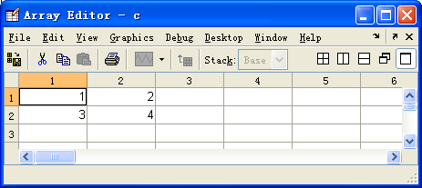
2.2.2 内存变量的管理
1．内存变量的删除与修改
显示所有内存变量的属性。
Delete按钮，就能删除某些变量。
修改变量中的具体元素。

Slide 19
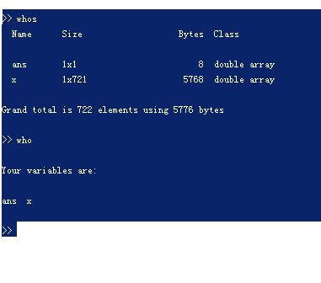
2、内存变量命令
clear用于删除工作空间中的变量。
变量查询函数who与whos
作用：
who和whos这两个命令用于显示在MATLAB工作空间中已经驻留的变量名清单。
who命令只显示出驻留变量的名称，
whos在显示变量名、大小、所占字节数及数据类型等信息。

Slide 20
3．内存变量文件
利用MAT文件可以把当前MATLAB工作空间中的一些有用变量长久地保留下来，扩展名是.mat。
MAT文件的生成和装入由save和load命令来完成。
常用格式为：
save 文件名 [变量名表] [-append][-ascii]
load 文件名 [变量名表] [-ascii]
例：把变量am ，D保存在dataf文件中
save dataf am D
load dataf

Slide 21
说明：
文件名可以带路径，但不需带扩展名.mat，命令隐含一定对.mat文件进行操作。
变量名表中的变量个数不限，只要内存或文件中存在即可，变量名之间以空格分隔。
当变量名表省略时，保存或装入全部变量。
-ascii选项使文件以ASCII格式处理，省略该选项时文件将以二进制格式处理。
save命令中的-append选项控制将变量追加到MAT文件中。

Slide 22
2.2.3 数据的输出格式
MATLAB用十进制数表示一个常数，具体可采用日常记数法和科学记数法两种表示方法。
在一般情况下，MATLAB内部每一个数据元素都是用双精度数来表示和存储的。
数据输出时用户可以用format命令设置或改变数据输出格式。
format命令的格式为：
format 格式符

Slide 23
“format”函数的数值格式设置
命令格式 | 含义 | 例子
format format short(默认) | 通常保证小数点后四位有效；大于1000的实数，用5位有效数字的科学计数法显示 | 314.159显示为314.1590 3141.59显示为3.1416e+003
format short e | 5位科学计数法表示 | π显示为3.1416e+000
format short g | 从format short和format short e中自动选择最佳计数方式 | π显示为3.1416
format long | 15位数字表示 | π显示为3.14159265358979
format long e | 15位科学计数法表示 | π显示为3.141592653589793e+000
format long g | 从format long和format long e中自动选择最佳计数方式 | π显示为3.1415926358979
format rat | 近似有理数表示 | π显示为355/113
format hex | 十六进制表示 | π显示为400921fb54442dl8
format + | 正数、负数、零分别用＋、－、空格 | π显示为+
format bank | 表示(金融)元、角、分 | π显示为3.14
format compact | 在显示结果之间没有空行的压缩格式
format loose | 在显示结果之间有空行的稀疏格式

Slide 24
2.3 MATLAB矩阵的表示
矩阵表示应遵循以下基本常规：
(1) 矩阵元素应用方括号([])括住；
(2) 每行内的元素间用逗号或空格隔开；
(3) 行与行之间用分号或回车键隔开；
(4) 元素可以是数值或表达式。

Slide 25
2.3.1 矩阵的建立
1．直接输入法
最简单的建立矩阵的方法是从键盘直接输入矩阵的元素。
例如：>> c=[1 2;3 4;5 3*2]
% [ ]表示构成矩阵,分号分隔行,空格分隔元素
A=exp(2);
B=[1,2+i*a; sin(pi/4),a*sqrt(a)]

Slide 26
2．利用M文件建立矩阵
对于比较大且比较复杂的矩阵，可以为它专门建立一个M文件。
例2-2 利用M文件建立MYMAT矩阵。
启动有关编辑程序或MATLAB文本编辑器，并输入待建矩阵：

Slide 27
MYMAT=[122,123,124,135,126,127;
345 ,456 ,789,23,44,4576;
234,545,766,77,7745,677;
453,767,7787,779,475,67]
(2) 把输入的内容以纯文本方式存盘(设文件名为mymatrix.m)。
(3) 在MATLAB命令窗口中输入mymatrix，即运行该M文件，就会自动建立一个名为MYMAT的矩阵，可供以后使用。

Slide 28
3．通过语句生成矩阵
(1)用冒号表达式建立一个向量
冒号表达式可以产生一个行向量。
一般格式是： e1:e2:e3
其中e1为初始值，e2为步长，e3为终止值。
(2)linspace函数产生行向量
用linspace函数可以产生行向量。
其调用格式为：linspace(a,b,n)
其中a和b是生成向量的第一个和最后一个元素，n是元素总数。
显然，linspace(a,b,n)与a:(b-a)/(n-1):b等价。

Slide 29
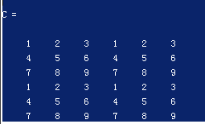
4．建立大矩阵
大矩阵可由方括号小矩阵或向量建立起来。
A=[1,2,3;4,5,6;7,8,9]
B=[1:3;4:6;7:9]
C=[A,B;B,A]

Slide 30

2.3.2 矩阵的拆分
1．矩阵元素
(1) 全下标方式
一个m×n的a矩阵的第i行第j列的元素表示为a(i,j)。
(2) 单下标方式
以m×n的矩阵a为例，若元素a(i,j)则对应的“单下标”为s= (j-1)×m＋i。
a(1,2)
a(4)
a(2,3)
a(8)

Slide 31
2．矩阵拆分
(1)利用冒号表达式获得子矩阵
A(:,j)表示取A矩阵的第j列全部元素；
A(i,:)表示A矩阵第i行的全部元素；
A(i:i+m,:)表示取A矩阵第i～i+m行的全部元素；
A(:,k:k+m)表示取A矩阵第k～k+m列的全部元素，A(i:i+m,k:k+m)表示取A矩阵第i～i+m行内，并在第k～k+m列中的所有元素。
A(:)将矩阵A每一列元素堆叠起来，成为一个列向量
end表示某一维的末尾元素下标。
a([1 2],[2 3])
a([4 5;7 8])
a(:,3)
a(1:3,end)
a(:,end)
a(7:9)
a(7:end)

Slide 32
(2)矩阵元素的删除
可以对矩阵的单个元素、子矩阵块和所有元素赋值为空矩阵进行删除操作 ,就是简单地将其赋值为空矩阵(用[]表示)。
EX:
a(:,3)=[] %删除一列元素
a(1)=[] %删除一个元素，矩阵变为向量
a=[] %删除所有元素为空矩阵

Slide 33
符号的作用
(1)逗号和分号的作用
♣逗号和分号可作为指令间的分隔符，matlab允许多条语句在同一行出现。
♣分号如果出现在指令后，屏幕上将不显示结果。

Slide 34
(2)冒号的作用
❶用于生成等间隔的向量，默认间隔为1。
❷用于选出矩阵指定行、列及元素。
❸循环语句

Slide 35
2.4 MATLAB数据的运算
2.3.1算术运算
1．基本算术运算
MATLAB的基本算术运算有：
＋(加)、－(减)、*(乘)、/(右除)、\(左除)、^(乘方)。
注意，运算是在矩阵意义下进行的，单个数据的算术运算只是一种特例。

Slide 36
(1) 矩阵加减运算
矩阵加减运算规则是：
① 相加、减的两矩阵必须有相同的行和列两矩阵对应元素相加减。
② 允许参与运算的两矩阵之一是标量。标量与矩阵的所有元素分别进行加减操作。
如果A与B的维数不相同，则MATLAB将给出错误信息，提示用户两个矩阵的维数不匹配。

Slide 37
(2) 矩阵乘法
假定有两个矩阵A和B，若A为m×n矩阵，B为n×p矩阵，则C=A*B为m×p矩阵。
例如： A=[1 2 3; 4 5 6];
B=[1 2; 3 0; 7 4];
C=A*B
C=
28 14
61 32

Slide 38
(3) 矩阵除法
在MATLAB中，有两种矩阵除法运算：\和/，分别表示左除和右除。
如果A矩阵是非奇异方阵，则A\B和B/A运算可以实现。
A\B等效于A的逆左乘B矩阵，也就是inv(A)*B，
而B/A等效于A矩阵的逆右乘B矩阵，也就是B*inv(A)。
对于含有标量的运算，两种除法运算的结果相同。设a=[10.5,25]，则a/5=5\a=[2.1000 5.0000]。
对于矩阵来说，左除和右除表示两种不同的除数矩阵和被除数矩阵的关系。
对于矩阵运算，一般A\B≠B/A。

Slide 39
(4) 矩阵的乘方
一个矩阵的乘方运算可以表示成A^x，要求A为方阵，x为标量。
2．点运算
在MATLAB中，有一种特殊的运算，因为其运算符是在有关算术运算符前面加点，所以叫点运算。
点运算符有.*、./、.\和.^。
两矩阵进行点运算是指它们的对应元素进行相关运算，要求两矩阵的维参数相同。

Slide 40
3． MATLAB常用数学函数
函数名 | 功能 | 函数名 | 功能
sin | 正弦函数 | pow2 | 2的幂
asin | 反正弦函数 | abs | 绝对值函数
sqrt | 平方根函数 | rem | 求余数或模运算
log | 自然对数函数 | mod | 模除求余
log10 | 常用对数函数 | fix | 向零方向取整
log2 | 以2为底的对数函数 | floor | 不大于自变量的最大整数
exp | 自然指数函数 | ceil | 不小于自变量的最小整数

Slide 41
常用数据函数使用说明
MATLAB提供了许多数学函数，函数的自变量规定为矩阵变量
(1) 三角函数以弧度为单位计算。
(2) abs函数可以求实数的绝对值、复数的 模、字符串的ASCII码值。
(3) 用于取整的函数有fix、floor、ceil、 round，要注意它们的区别。
(4) rem与mod函数的区别。rem(x,y)和 mod(x,y)要求x,y必须为相同大小的实矩阵 或为标量。

Slide 42
2.4.2 关系运算
MATLAB提供了6种关系运算符：
<(小于)、<=(小于或等于)、>(大于)、>=(大于或等于)、= =(等于)、～=(不等于)。
注意其书写方法与数学中的不等式符号不尽相同。
关系运算符的运算法则为：
(1) 当两个比较量是标量时，直接比较两数的大小。若关系成立，关系表达式结果为1，否则为0。

Slide 43
(2) 当参与比较的量是两个维数相同的矩阵时，比较是对两矩阵相同位置的元素按标量关系运算规则逐个进行，并给出元素比较结果。最终的关系运算的结果是一个维数与原矩阵相同的矩阵，它的元素由0或1组成。
(3) 当参与比较的一个是标量，而另一个是矩阵时，则把标量与矩阵的每一个元素按标量关系运算规则逐个比较，并给出元素比较结果。最终的关系运算的结果是一个维数与原矩阵相同的矩阵，它的元素由0或1组成。

Slide 44
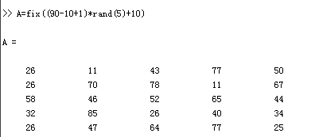
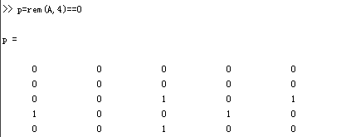
例2-3 产生5阶随机方阵A，其元素为[10,90]区间的随机整数，然后判断A的元素是否能被3整除。
(1) 生成5阶随机方阵A。
A=fix((90-10+1)*rand(5)+10)
(2) 判断A的元素是否可以被3整除。
P=rem(A,3)==0
其中，rem(A,3)是矩阵A的每个元素除以3的余数矩阵。

Slide 45
2.4.3 逻辑运算
MATLAB提供逻辑运算符：&(与)、|(或)和～(非)。
逻辑运算的运算法则为：
(1) 在逻辑运算中，确认非零元素为真，用1表示，零元素为假，用0表示。
(2) 设参与逻辑运算的是两个标量a和b，那么，
a&b a,b全为非零时，运算结果为1，否则为0。
a|b a,b中只要有一个非零，运算结果为1。
～a 当a是零时，运算结果为1；当a非零时，运算结果为0。

Slide 46
(3) 若参与逻辑运算的是两个同维矩阵，那么运算将对矩阵相同位置上的元素按标量规则逐个进行。最终运算结果是一个与原矩阵同维的矩阵，其元素由1或0组成。
(4) 若参与逻辑运算的一个是标量，一个是矩阵，那么运算将在标量与矩阵中的每个元素之间按标量规则逐个进行。最终运算结果是一个与矩阵同维的矩阵，其元素由1或0组成。
(5) 逻辑非是单目运算符，也服从矩阵运算规则。

Slide 47
运算符优先级
运算符
圆括号（）
转置(.’),共轭转置(’),乘方(.^),矩阵乘方(^)
标量加法(+)、减法(-)、逻辑非(~)
乘法(.*),矩阵乘法(*),右除(./)，左除(.\)，矩阵右除(/),矩阵左除(\)
加法(+),减法(-)
冒号运算符(:)
小于(<)，小于等于(<=)，大于(>),大于等于(>=),等于(==),不等于(~=)
数组逻辑与(&)
数组逻辑或(∣)
逻辑与(&&)
逻辑或(∣∣)

Slide 48
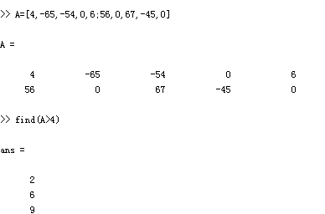
例2-4 建立矩阵A，然后找出大于4而小于30的元素位置。
(1) 建立矩阵A。
A=[4,-65,-54,0,6;56,0,67,-45,0]
(2) 找出大于4而小于30的的元素的位置。
find(A>4 &A<30 )

Slide 49
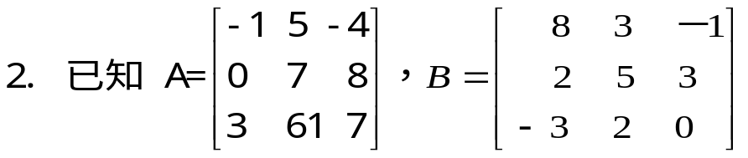
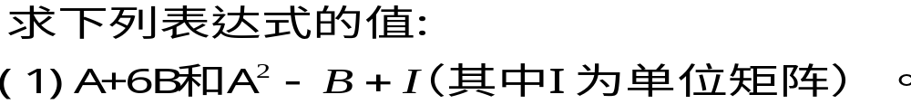


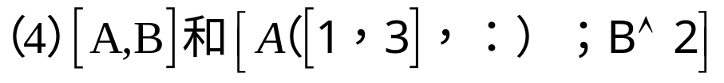
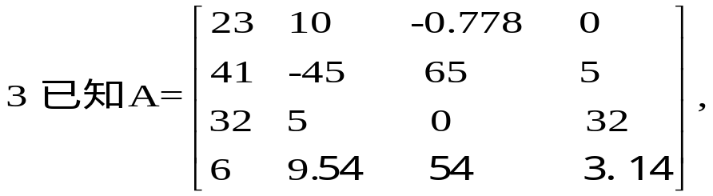
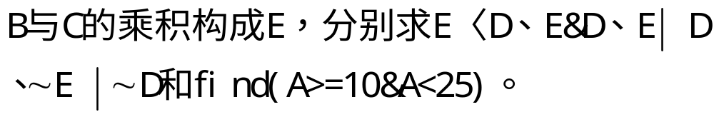
练习

Slide 50
2.5 字符串
一个字符串由多个字符组成，用单引号(‘’)来界定。字符串是按行向量进行存储的。
1. 字符串占用的字节
每一个字符会占用两个字节。
>> str2='I like ''MATLAB'''
%重复单引号来输入含有单引号的字符串

Slide 51
2. 字符串函数
length：用来计算字符串的长度。
double：用来查看字符串的ASCII码储存内容。
char：用来将ASCII码转换成字符串形式。
class或ischar：用来判断某一个变量是否为字符串。

Slide 52
例2-6 建立一个字符串向量，然后对该向量做如下处理：
(1) 取第1～5个字符组成的子字符串。
(2) 将字符串倒过来重新排列。
(3) 将字符串中的小写字母变成相应的大写字母，其余字符不变。
(4) 统计字符串中小写字母的个数。

Slide 53
命令如下：
ch=‘ABc123d4e56Fg9’;
subch=ch(1:5) %取子字符串
revch=ch(end:-1:1) %将字符串倒排
k=find(ch>=‘a’&ch<=‘z’); %找小写字母的位置
ch(k)=ch(k)-(‘a’-‘A’); %将小写字母变成相应的大写字母
char(ch)
length(k) %统计小写字母的个数

Slide 54

练习：
A
下列变量名中______是合法变量。
A. char_1,i,j
B. x*y , a.1
C. x\y, a1234
D. end,1bcx

Slide 55
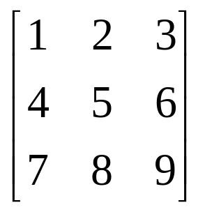
练习：
输入矩阵a=
使用全下标方式 取出元素“3”，使用单下标方式 取出元素“8”，用 取出后两行子矩阵块。
a(1,3)
a(6)
a([2 3],:)

